Slide 1

SESSION
SESSÃO

Slide 2
O QUE É UMA SESSION
  Sessão é um recurso do PHP que permite que você salve valores (variáveis) para serem usados ao longo da visita do usuário. Valores salvos na sessão podem ser usados em qualquer parte do script, mesmo em outras páginas do site. São variáveis que permanecem setadas até o visitante fechar o browser ou a sessão ser destruída..

Slide 3
O QUE É UMA SESSION
  A sessão precisa ser iniciada em cada página que você for usar ou definir um valor dela, salvo arquivos que vieram por include, mas é preciso ter iniciado a sessão uma vez antes do include.

Slide 4
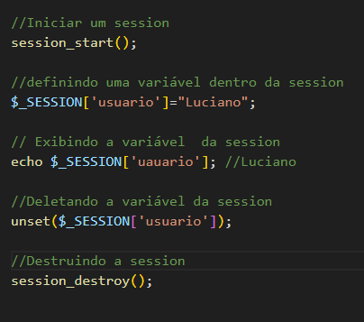
Usando
A
Session

Slide 5
Se você olhar nosso projeto todas as paginas estão sendo aberta mesmo sem precisar autenticar um usuário.
Home.php
consultar_chamado.
php
Abrir_chamado.php

Slide 6
Para evitar o problema de autenticação na hora de chamar as páginas iremos criar uma SESSION e colocaremos o um índice (autenticado) que irá receber
SIM: para validado e
NÃO: para inválido

Slide 7

PHP
Valida_login.php
1
É usado para definir texto pré-formatado

Slide 8
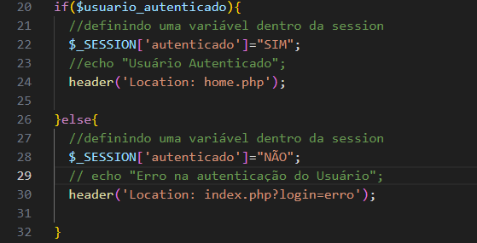
PHP
Valida_login.php
2

Slide 9
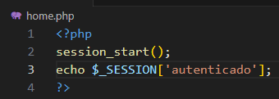
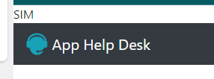
PHP
home.php
Agora conseguimos acessar o índice autenticado da $_SESSION
3

Slide 10
Agora que conseguimos pegar o indice autenticado…
Podemos verificar se ele está como Não e mandar para a página index com um outro erro.

Slide 11
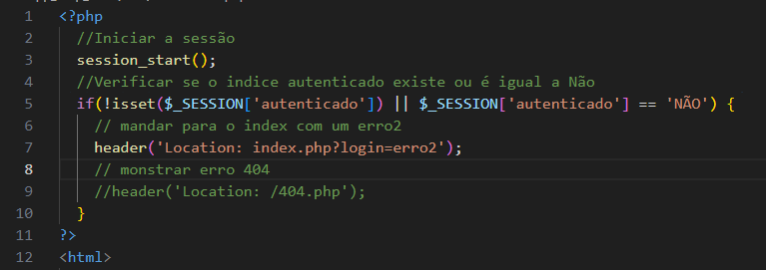
Nas páginas a baixo, colocar o código a seguir.
Home.php
consultar_chamado.
php
Abrir_chamado.php

